Slide 1

CHÀO MỪNG CÁC EM ĐẾN VỚI TIẾT HỌC HÔM NAY

Slide 2

TỰ NHIÊN và XÃ HỘI
Bài 19: Ôn tập
Chủ đề: thực vật và động vật
(Tiết 2)

Slide 3

VẬN DỤNG

Slide 4
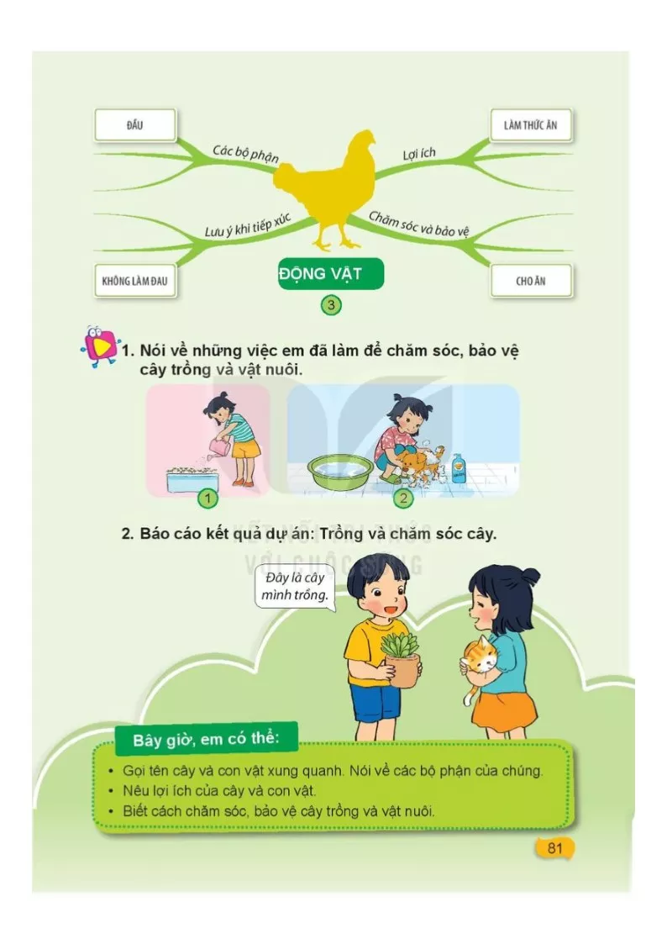
Tưới nước cho cây
Tắm cho vật nuôi

Slide 5
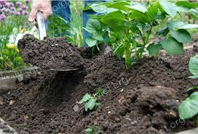
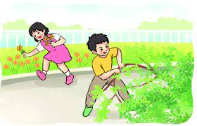
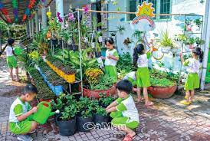
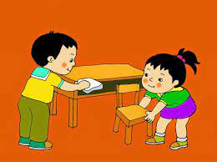
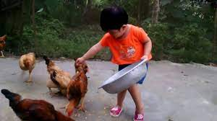
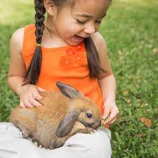
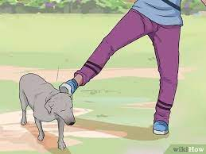
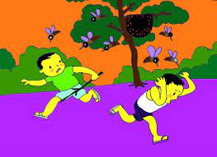
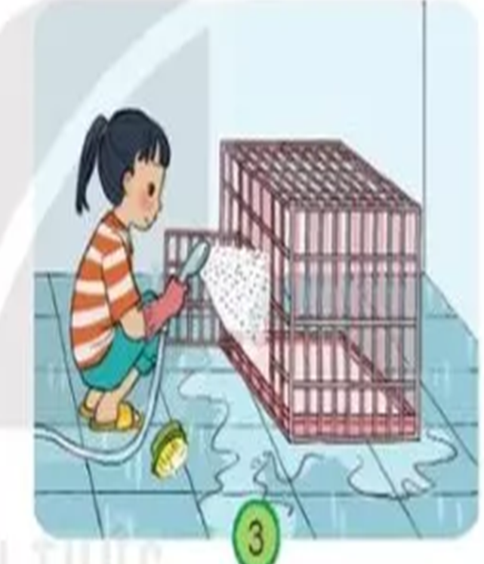
Đánh dấu V vào □ dưới hình thể hiện việc làm em đồng tình, dấu X vào dưới hình thể hiện việc làm em không đồng tình.
v
x
v
v
v
v
x
x
v

Slide 7
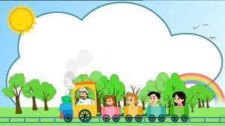
BUỔI HỌC HÔM NAY ĐẾN ĐÂY LÀ KẾT THÚC

